Slide 1


اختبار نظام الصور الذكي
جامعة نجران - كلية علوم الحاسب
اختبار نظام الصور الذكي
نظام توليد الصور التلقائي
ابدأ المحاضرة
Notes:
=== STORYLINE 360 IMPORT INSTRUCTIONS ===
Project: TEST
Unit: 1
Lecture: اختبار نظام الصور الذكي
Generated: 2026-02-12
Designer: اختبار
--- REQUIRED FONTS ---
Install BEFORE importing:
1. Tajawal ExtraBold
2. Tajawal Medium
3. Tajawal (Regular)
Download: https://fonts.google.com/specimen/Tajawal
--- IMPORT STEPS ---
1. File > Import > PowerPoint
2. Select THIS .pptx file
3. Import ALL slides
4. Story Size: 1280 x 720 pixels (must match)
--- POST-IMPORT QA ---
[ ] Verify TOC shows Arabic slide titles (not 'Untitled')
[ ] Verify fonts render correctly (Tajawal family)
[ ] Check RTL text direction on all slides
[ ] Test all interactive elements (buttons, quiz, drag-drop)
[ ] Verify speaker notes contain Storyline instructions per slide
--- SHAPE NAMING CONVENTION ---
txt_* = Text elements
btn_* = Clickable buttons (add triggers)
icon_* = Decorative icons
bg_* = Background shapes
opt_* = Quiz option shapes (add triggers)
num_* = Numbered elements
title = Hidden TOC title (do not move)

Slide 2
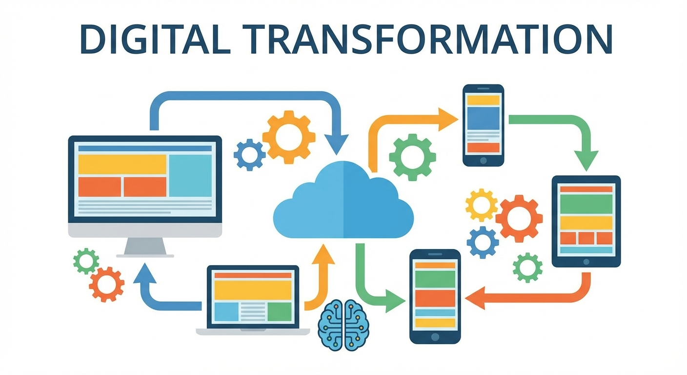
الذهنية الرقمية
الذهنية الرقمية
مفهوم التحول الرقمي

Slide 3
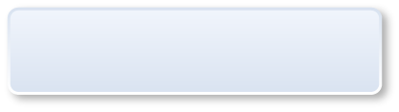
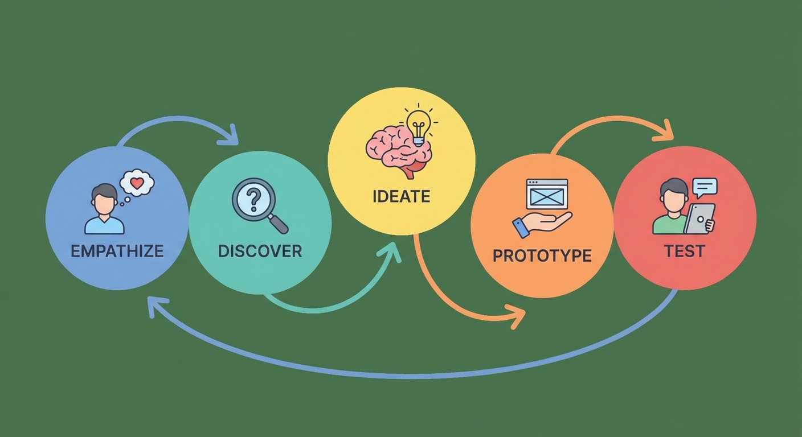
مفهوم التفكير التصميمي
اختبار نظام الصور الذكي نظام توليد الصور التلقائي
مفهوم التفكير التصميمي
● التعاطف مع المستخدم
● تحديد المشكلة
● توليد الأفكار
● بناء النماذج الأولية
● الاختبار والتحسين
Notes:
ملاحظات المحاضر

Slide 4

شكراً لكم
الخطوات القادمة:
شكراً لكم
مراجعة المفاهيم
1
حل التمارين
2
الاستعداد للاختبار
3

